Slide 1
LARANGAN MELAKSANAKAN SESUATU WAKAF TANPA KEBENARAN MAIDAM BAGI MENGELAKKAN DIMANIPULASI OLEH PIHAK YANG TIDAK BERTANGGUNGJAWAB
Menurut Enakmen Wakaf (Terengganu) 2016, Seksyen 45
Mana-mana orang yang mengurus dan mentadbir wakaf am atau wakaf khas tanpa kebenaran bertulis daripada majlis (MAIDAM) adalah melakukan sesuatu kesalahan dan apabila disabitkan boleh dikenakan denda yang tidak melebihi lima ribu ringgit atau dihukum penjara selama tempoh tidak melebihi
tiga tahun atau kedua-duanya

Slide 2
Jabatan hal ehwal agama terengganu
KHUTBAH MULTIMEDIA
Siri: 13/2021
Nisfu Syaaban, Mengetuk Pintu Keampunan
12 Syaaban 1442H bersamaan 26 mac 2021M
http://e-khutbah.terengganu.gov.my

Slide 3
Pujian Kepada Allah S.W.T.
اَلْحَمْدُ لِلَّهِ الْقَاْئِلِ: يَمْحُو اللَّهُ مَا يَشَاءُ وَيُثْبِتُ ۖ وَعِندَهُ أُمُّ الْكِتَابِ
Segala puji-pujian hanya bagi Allah yang berfirman: Allah menghapuskan apa jua yang dikehendaki-Nya dan Ia juga menetapkan apa jua yang dikehendaki-Nya. Dan (ingatlah) pada sisi-Nya ada "Ibu segala suratan".

Slide 4
Syahadah
وَأَشْهَدُ أَنْ لَا إِلَهَ إلَّا اللهُ وَحْدَهُو لَا شـَرِيْكَ لَهُ،
وَأَشْهَدُ أَنَّ سَيِّدَنَا مُحَمَّدًا عَبْدُهُو وَرَسُولُهُ.
Dan kami bersaksi bahawa sesungguhnya tiada tuhan melainkan Allah yang Maha Esa, tiada sekutu bagi-Nya dan juga kami bersaksi bahawa junjungan kami (Nabi) Muhammad S.A.W adalah hamba dan utusan-Nya

Slide 5
Selawat Ke Atas
Nabi Muhammad S.A.W
اللَّهُمَّ صَلِّ وَسَلِّمْ عَلَى سَيِّدِنَا مُحَمَّدٍ
وَعَلَى ءَالِهِ وَصَحْبِهِ وَمَنِ وَمَنْ تَبِعَهُمْ بِإِحْسَانٍ إلَى يَوْمِ الدِّيْنِ.
Ya Allah, cucurilah rahmat dan kesejahteraan ke atas junjungan kami (Nabi) Muhammad (SAW) serta ke atas keluarga, para sahabat dan sesiapa yang mengikut jejak langkah mereka sehingga hari Kiamat

Slide 6
Pesanan Takwa
اِتَّقُوْا اللهَ، أُوْصِيْكُمْ وَإِيَّايَ بِتَقْوَى اللهِ،
فَقَدْ فَازَ الْمُتَّقُوْنَ
Bertaqwalah kepada Allah. Aku berpesan kepada kamu dan diriku agar bertaqwa kepada Allah. Sesungguhnya mereka yang bertaqwa pasti berjaya

Slide 7
Khutbah hari ini
Nisfu Syaaban, Mengetuk Pintu Keampunan
12 Syaaban 1442H bersamaan 26 mac 2021M
http://e-khutbah.terengganu.gov.my

Slide 8
Keistimewaan Bulan Syaaban
Bulan yang mempunyai banyak kelebihan
Rasulullah SAW telah memperbanyakkan amal ibadat
Khususnya Ibadat sunat pada bulan Syaaban

Slide 9
Hadith yang diriwayatkan oleh Ahmad dan an-Nasai:
ذَاكَ شَهْرٌ يَغْفُلُ النَّاسُ عَنْهُ بَيْنَ رَجَبٍ وَرَمَضَانَ وَهُوَ شَهْرٌ تُرْفَعُ فِيْهِ الأَعْمَالُ إِلَى رَبِّ الْعَالَمِيْنَ وَأُحِبُّ أَنْ يُرْفَعَ عَمَلِي وَأَنَا صَائِمٌ
Ia adalah bulan yang biasa dilupakan orang, letaknya di antara bulan Rejab dan Ramadan. Bulan (Syaaban) adalah bulan diangkat amalan kepada Tuhan sekelian alam. Oleh sebab itu, aku suka amalanku diangkat dalam keadaan aku sedang berpuasa”.

Slide 10
Keistimewaan Bulan Syaaban
Dalamnya terdapat malam nisfu Syaaban
Biasanya disambut dengan bacaan surah yasin
Diperbanyakkan doa-doa
Allah memberi pemerhatian istimewa dengan limpahan keampunannya

Slide 11
Imam as-Syafie menyatakan:
“Disampaikan kepada kami bahawa doa adalah mustajab pada lima malam: malam Jumaat, malam dua hari raya, malam pertama bulan Rejab dan malam Nisfu Syaaban.

Slide 12
Hadith yang diriwayatkan oleh Ibnu Majah:
إِنَّ اللهَ لَيَطَّلِعُ فِي لَيْلَةِ النِّصْفِ مِنْ شَعْبَانَ فَيَغْفِرُ لِجَمِيْعِ خَلْقِهِ، إِلا لِمُشْرِكٍ أَوْ مُشَاحِنٍ
Sesungguhnya pada malam Nisfu Syaaban, Allah memerhati lalu mengampunkan seluruh makhluk-Nya kecuali orang musyrik dan orang yang bermusuhan

Slide 13
Kesimpulan
tingkatkan ketaatan kepada Allah
mensucikan diri daripada syirik
memperbaiki dan eratkan tali persaudaraan sesama kita
jadikanlah Syaaban sebagai persiapan menyambut Ramadhanmperbaiki

Slide 14
Firman Allah Taala Dalam
Surah al-Anbiya’, Ayat: 94
فَمَنْ يَعْمَلْ مِنَ الصَّالِحَاتِ وَهُوَ مُؤْمِنٌ فَلَا كُفْرَانَ لِسَعْيِهِ وَإِنَّا لَهُ كَاتِبُونَ
Dengan yang demikian, sesiapa yang mengerjakan sesuatu amal kebaikan, sedang ia beriman, maka tidaklah disia-siakan amal usahanya; dan sesungguhnya Kami tetap menulisnya

Slide 15
بَارَكَ اللهُ ِلىْ وَلَكُمْ بِالْقُرْءَانِ الْعَظِيْمِ، وَنَفَعَنِى وَإِيَّاكُمْ بِمَا فِيْهِ مِنَ الأَيَاتِ وَالذِّكْرِ الْحَكِيْمِ، وَتَقَبَّلَ مِنِّي وَمِنْكُمْ تِلاوَتَهُ إِنَّهُ هُوَ السَّمِيعُ الْعَلِيْمُ. أَقُوْلُ قَوْلِيْ هَذَا وَأَسْتَغْفِرُ اللهَ الْعَظِيْمَ لِيْ وَلَكُمْ، وَلِسَائِرِ الْمُسْلِمِيْنَ وَالْمُسْلِمَاتِ، وَالْمُؤْمِنِيْنَ وَالْمُؤْمِنَاتِ فَاسْتَغْفِرُوْهُ، إِنَّهُ هُوَ الْغَفُوْرُ الرَّحِيْمُ.

Slide 16
Doa Antara Dua Khutbah
Aamiin Ya Rabbal Aalamin..
Tuhan Yang Memperkenankan Doa Orang-orang Yang Taat, Berilah Taufik Kepada Kami
Di Dalam Mentaatimu, Ampunilah Kepada
Mereka Yang
Memohon Keampunan.
Aamiin

Slide 18
Pujian Kepada Allah S.W.T.
الْحَمْدُ لِلَّهِ
Segala puji-pujian hanya bagi Allah S.W.T.

Slide 19
Syahadah
وَأَشْهَدُ أَن لَّا إِلَهَ إِلَّا اللهُ وَحْدَهُو لَا شَرِيْكَ لَهُ، وَأَشْهَدُ أَنَّ مُحَمَّدًا عَبْدُهُو وَرَسُوْلُه
Dan aku bersaksi bahawa sesungguhnya tiada tuhan melainkan Allah yang Maha Esa, tiada sekutu bagiNya dan juga aku bersaksi bahawa nabi Muhammad S.A.W hambaNya dan rasulNya.

Slide 20
Selawat Ke Atas
Nabi Muhammad S.A.W
اللَّهُمَّ صَلِّ وَسَلِّمْ وَبَارِكْ عَلَى سَيِّدِنَا مُحَمَّدٍ، وَعَلَى آلِهِ وَأَصْحَابِهِ وَأَتْبَاعِهِ إِلَى يَوْمِ الدِّيْنِ
Ya Allah, cucurilah rahmat dan kesejahteraan ke atas penghulu kami (Nabi) Muhammad (SAW) serta ke atas keluarga, para sahabat dan pengikutnya sehingga hari Kiamat

Slide 21
Pesanan Takwa
اتَّقُوا اللهَ، أُوْصِيْكُمْ وَنَفْسِيْ بِتَقْوَى اللهِ وَطَاعَتِهِ لَعَلَّكُمْ تُفْلِحُوْنَ
Bertaqwalah kepada Allah. Aku berpesan kepada kamu dan diriku agar bertaqwa dan taat kepada Allah. Moga-moga kamu berjaya

Slide 22
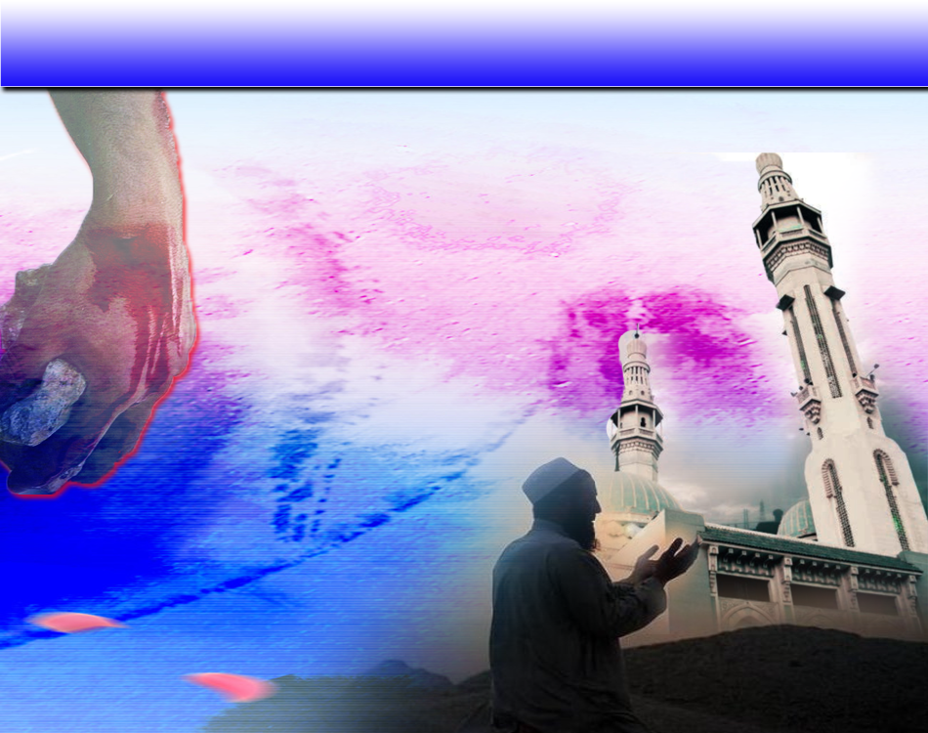
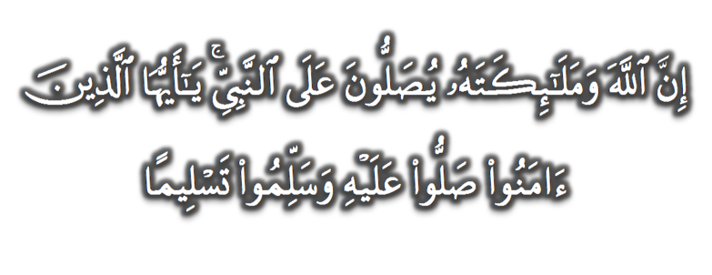
Seruan
Selawat dan salam kepada Rasulullah s.a.w.
(Surah Al-Ahzab : Ayat 56)
“Sesungguhnya Allah Taala Dan Para MalaikatNya Sentiasa Berselawat Ke Atas Nabi (Muhammad).
Wahai Orang-orang Beriman! Berselawatlah Kamu
Ke Atasnya Serta Ucapkanlah Salam Sejahtera Dengan Penghormatan Ke Atasnya Dengan Sepenuhnya”.

Slide 23
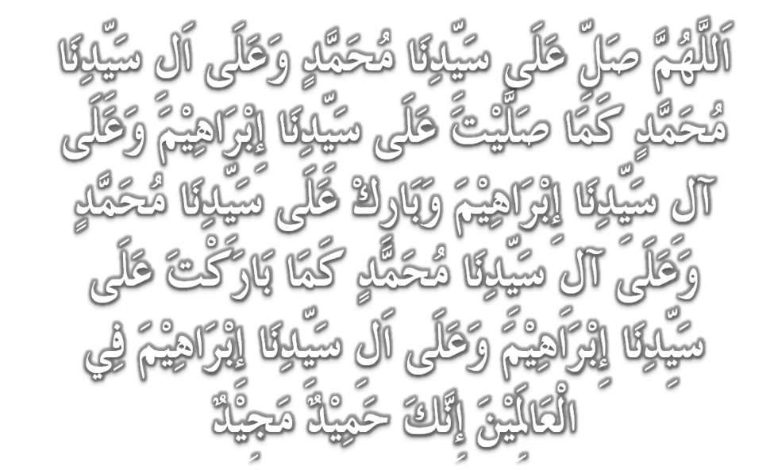
Selawat

Slide 24
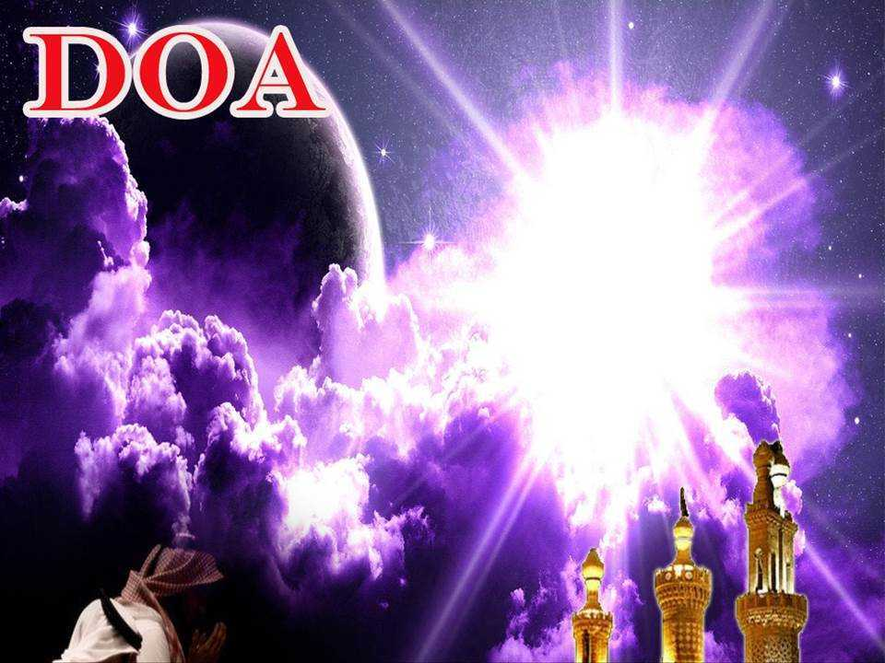
اللَّهُمَّ اغْفِرْ لِلْمُؤْمِنِيْنَ وَالْمُؤْمِنَاتِ، وَالْمُسْلِمِيْنَ وَالْمُسْلِمَاتِ، الأَحْيَاءِ مِنْهُمْ وَالأَمْوَات،
إِنَّكَ سَمِيْعٌ قَرِيْبٌ مُجِيْبُ الدَّعَوَات.
Ya Allah, Ampunkanlah Dosa Golongan Muslimin Dan Muslimat, Mu’minin Dan Mu’minaat, samada yang masih hidup atau yang telah mati. Sesungguhnya Engkau Maha Mendengar dan Maha Memakbulkan segala permintaan.

Slide 25
DOA
اللَّهُمَّ ادْفَعْ عَنَّا الْبَلاءَ وَالْوَبَاءَ وَالْفَحْشَاءَ مَا لا يَصْرِفُهُ غَيْرُكَ. اللَّهُمَّ إِنَّا نَعُوذُ بِكَ مِنَ البَرَصِ وَالْجُنُونِ وَالْجُذَامِ
وَمِن سَيِّئِ الأَسْقَامِ. اللَّهُمَّ اشْفِ مَرْضَانَا وَارْحَمْ مَّوْتَانَا،
وَالْطُفْ بِنَا فِيمَا نَزَلَ بِنَا.

Slide 26
Ya Allah…
Peliharakanlah Dengan Senantiasa Mendapat Pertolongan, Hidayah, Taufiq, Kesihatan dan Keselamatan DariMu
Ya Allah… Yang Maha Pemurah
Kebawah Duli Yang Maha Mulia Raja Kami,
Al Wathiqu Billah Sultan Mizan Zainal Abidin Ibni
Al Marhum Sultan Mahmud Al Muktafi Billah Shah, Limpahilah RahmatMu Untuk Baginda, Juga Untuk Sultanah Nur Zahirah Terengganu
Peliharakanlah Ya Allah… Putera Puteri Ahli Keluarga , Keturunan dan Kerabat Baginda

Slide 27
Ya Allah…
Peliharakanlah Para Ulama,
Semua Pembesar, Hakim-hakim,
Pegawai Kerajaan dan Rakyat Jelata Baginda
Dari Kalangan Orang Islam dan Mereka Yang Beriman Lelaki Perempuan Di Dunia Dan Akhirat Dengan Segala RahmatMu Wahai Allah Yang Maha Penyayang
Ya Allah…
Peliharakanlah Juga Raja Muda Kami
Tengku Muhammad Ismail Ibn Al Wathiqu Billah
Sultan Mizan Zainal Abidin

Slide 28
رَبَّنَا آتِنَا فِي الدُّنْيَا حَسَنَةً وَفِي الآخِرَةِ حَسَنَةً وَقِنَا عَذَابَ النَّارِ. وَصَلَّى اللهُ عَلىَ سَيِّدِنَا مُحَمَّدٍ وَعَلىَ آلِهِ وَصَحْبِهِ وَسَلَّمْ. وَالْحَمْدُ للهِ رَبِّ الْعَالَمِيْنَ.
Ya Allah…
Kurniakanlah Kepada Kami Kebaikan Di Dunia Dan Kebaikan Di Akhirat Serta Hindarilah Kami Dari Seksaan Neraka.

Slide 29
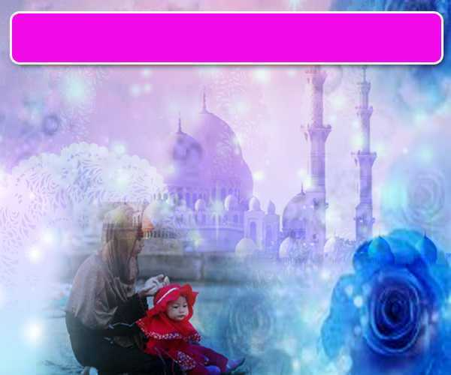
Wahai Hamba-hamba Allah….
Maka Ingatlah Allah Yang Maha Agung nescaya Dia Akan Mengingatimu
Dan Bersyukurlah Di Atas Nikmat-nikmatNya Nescaya Dia Akan Menambahkan Lagi Nikmat Itu Kepadamu. Dan Sesungguhnya Mengingati Allah Itu Lebih Besar (Faedah Dan Kesannya) Dan (Ingatlah) Allah Mengetahui Apa Yang Kamu Kerjakan.

Slide 30
LARANGAN MELAKSANAKAN SESUATU WAKAF TANPA KEBENARAN MAIDAM BAGI MENGELAKKAN DIMANIPULASI OLEH PIHAK YANG TIDAK BERTANGGUNGJAWAB
Menurut Enakmen Wakaf (Terengganu) 2016, Seksyen 45
Mana-mana orang yang mengurus dan mentadbir wakaf am atau wakaf khas tanpa kebenaran bertulis daripada majlis (MAIDAM) adalah melakukan sesuatu kesalahan dan apabila disabitkan boleh dikenakan denda yang tidak melebihi lima ribu ringgit atau dihukum penjara selama tempoh tidak melebihi
tiga tahun atau kedua-duanya

